Slide 1
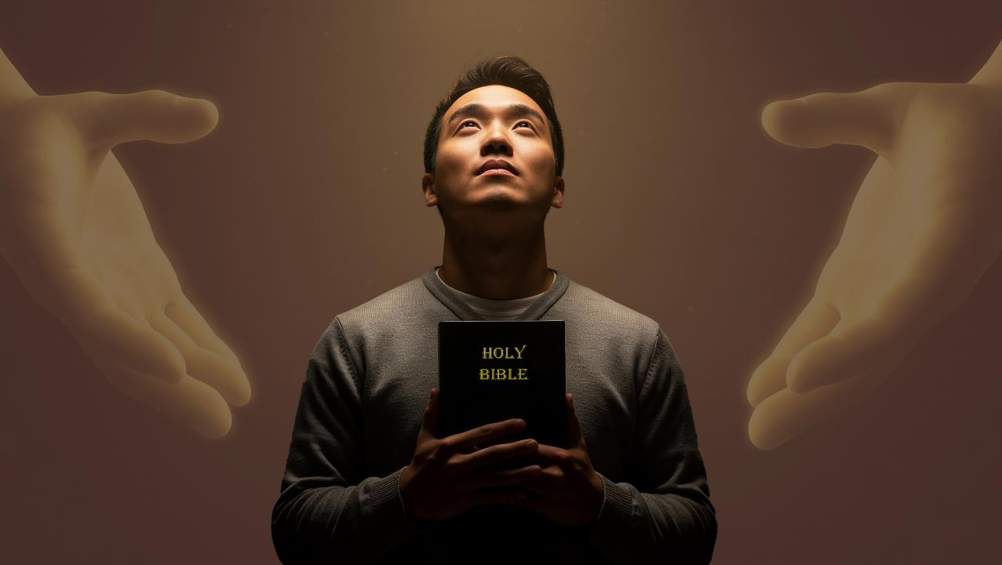
화목(관계회복)과 소망
9과 2026년 2월 28일

Slide 2


고린도 후서 5:21
“하나님이 죄를 알지도 못하신 자로 우리를 대신하여 죄를 삼으신 것은 우리로 하여금 저의 안에서 하나님의 의가 되게 하려 하심이니라”

Slide 3


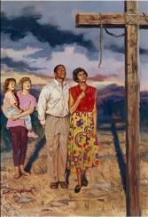
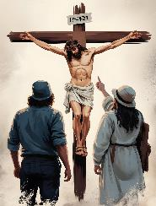
바울은 그리스도께서 십자가에 달려 죽으심으로 하늘과 땅의 관계가 회복되었고(골 1:20) 우리에게도 현실적인 변화가 찾아왔다고 했습니다.
예수님의 죽음이 어떻게 우리를 변화시켰습니까? 하나님은 어떻게 이 모든 변화가 찾아올 것을 알려 주셨습니까? 다른 사람들도 우리처럼 관계의 회복과 소망을 얻도록 우리가 어떻게 도울 수 있을까요?
복음을 통한 관계회복과 소망
관계회복이 가져오는 변화들
악을 행하던 사람이 거룩한 사람으로 (골. 1:21-22)
믿음에 굳게 서 흔들리지 않음 (골. 1:23)
소망
소망이 솟아오르고 (골.1:24-25)
하나님의 비밀을 알게 됨 (골. 1:26-27)
복음의 능력
복음을 선포함
(골. 1:28-29)

Slide 4

관계회복이 가져오는 변화들

Slide 5

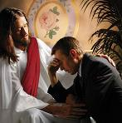
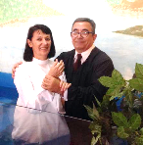
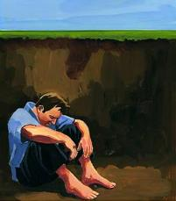
악을 행하던 사람이 거룩한 사람으로
“여러분은 전에 여러분의 악한 행실 때문에 하나님을 떠나 마음으로 하나님과 원수가 되었습니다.
그러나 이제는 하나님이 그리스도의 육체적인 죽음을 통해 여러분과 화해하셨습니다. 이것은 여러분을 거룩하고 흠이 없고 책망할 것이 없는 사람으로 자기 앞에 세우기 위한 것입니다. (골 1:21-22)
문제는 간단합니다. 우리는 악을 행하며 살았으므로 영원한 죽음으로 삶을 마치게 되었습니다 (롬 6:23; 계 21:8).
예수님께서 십자가에서 죽으심으로 우리 죄의 값을 치르셨습니다 (롬 5:8)
믿음과 회개와 침례를 통해 우리는 죄에서 해방되어 하나님 앞에서 흠 없고 책망할 데 없는 사람이 됩니다 (롬 5:10; 골 1:22).
성령님께서 우리에게 역사하셔서 우리의 삶은 점차 변화되고 하나님 앞에서 거룩하게 됩니다(성결).
(롬 8:1; 고전 5:17)
우리 스스로는 이 운명을 바꿀 수 없었고, 구원받기 위한 값을 치를 수도 없었습니다 (시 49:7-8).
그러나 하나님께서 우리를 위해 거대한 계획을 세우셨습니다

Slide 6

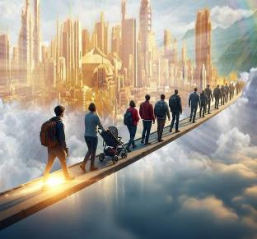
믿음에 굳게 서 흔들리지 않음
“만일 여러분이 믿음에 굳게 서서 여러분이 들은 기쁜 소식의 희망에서
흔들리지 않는다면” (골 1:23a)
우리는 (믿음으로) 의롭게 되었고(칭의), 거룩함으로 성장하고(성화) 있지만, 아직 하늘에 도착하지 않았습니다. 지금도 우리는 길을 잃고 목표에 도달하지 못할 위험이 있습니다. 따라서 바울은 우리에게 세 가지를 권고합니다 (골 1:23a):
끈질기게 믿음을 붙잡고
감옥에서 풀려난 베드로가 문이 열릴 때까지 두드렸던 것처럼, 끈질기게 노력함
(행 12:11-16)
성경 진리에 근거한 믿음
성경의 진리에 근거한 믿음을 굳게 지킴.
흔들림 없이 굳게 섬
복음의 소망에 기초한 믿음을 결코 잃지 말고 흔들림 없이 굳건히 서 있어야 합니다.

Slide 7

소망

Slide 8

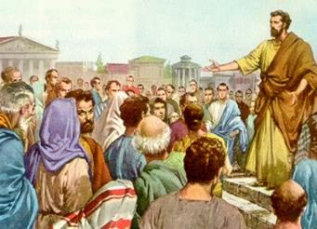
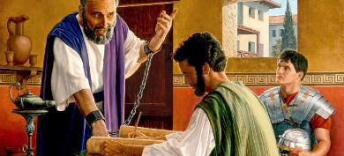
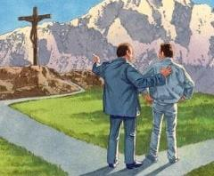
소망이 솟아오르고
“나는 하나님의 말씀을 여러분에게 아낌없이 전하라는 사명을 받은 교회의 일꾼입니다.” (골 1:25)
우리가 살펴본 바와 같이, 우리를 구원하시는 하나님의 계획은 예수님의 죽음을 근거로 하며, 우리의 칭의와 성화도 포함합니다. 하지만 여기서 아주 중요한 역할을 빼놓을 수 없습니다. 우리가 구원의 계획을 받아들이려면 먼저 그것을 알아야 하는데 누군가가 우리에게 구원의 계획을 전해 주어야 한다는 것입니다.
바울은 하나님의 섭리, 즉 사람이 처한 상황, 생각, 다른 사람들을 움직이시는 과정에서 전도자의 역할을 했습니다 (골 1:25).
갖은 고난을 겪으면서도 바울은 구원의 계획에 참여하게 된 것을 기뻐했습니다(골 1:24). 로마에서 체포되어 참수형을 당할 때까지 바울은 옥중에서 신약성경에 포함된 14편의 서신 중 적어도 7편을 썼습니다.
바울은 하나님의 계획에서 중요한 역할을 담당했고 기쁨으로 일했습니다. 우리도 다른 사람들에게 그리스도를 소개하면서 구원의 계획에 동참할 수 있습니다. 이것이 바로 우리의 기쁨입니다!

Slide 9

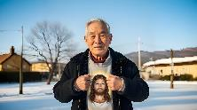
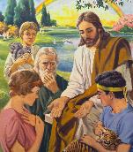

하나님의 비밀을 알게 됨
“이 말씀은 오랜 세대 동안 숨겨졌던 비밀인데 지금 하나님의 성도들에게 알려졌습니다.”
(골 1:26)
바울은 예수님께서 다시 살아나신 후에 교회에 밝혀진 비밀에 대해 이야기합니다(골 1:26). 그 이전에는 이 비밀이 어렴풋이 알려져 있었습니다. 그렇다면 이 비밀은 무엇일까요? 바로 “이 비밀은 여러분 안에 계신 그리스도 곧 영광의 소망입니다”(골 1:27).
세상을 창조하시기 전에 계획하심 (벧전 1:20)
구원의 계획의 일부만 천사들에게 알려주심 (벧전 1:12).
아담과 하와에게 처음으로 알려주심 (창 3:15).
선지자들에게 알려 주셨고 (벧전 1:10-11)
예수님께서 처음으로 유대인들에게 말씀하셨고 (마. 15:24)
마침내 모든 사람들에게 공개됨 (골. 1:27)
이 비밀에는 아직 공개되지 않은 부분들이 있습니다. 이제 우리는 영광을 받을 소망을 품고 살아가고 있습니다. 얼마나 놀라운 변화입니까! 얼마나 신비로운 일입니까! 죄인들이 예수님의 구속의 피로 의롭게 되고, 거룩하게 되고, 영화롭게 되었습니다. 이 비밀은 영원히 연구할 주제로 남을 것입니다.

Slide 10

복음의 능력

Slide 11

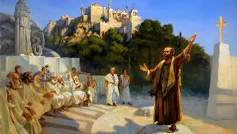
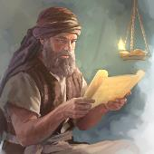
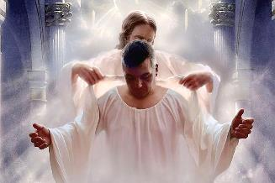
복음을 선포함
“우리가 그리스도를 전파하며 온갖 지혜로 모든 사람을 권면하고 가르치는 것은 그들을 그리스도 안에서 완전한 사람으로 하나님께 바치기 위한 것입니다.” (골 1:28)
바울은 어떻게 복음을 전파했을까요? 그의 설교의 중심은 십자가에 못 박히신 그리스도였습니다(고전 1:23). 그는 예수님을 받아들인 사람들이 온전해질 때까지 권면하고 가르쳤습니다 (골 1:28-29). 그는 어떻게 이 일을 했을까요?
그들에게 기독교의 교리와 기독교인들의 삶을 가르치고 (살후 2:15).
복음을 거절한 대가에 대해 경고하고 (히 10:25-29).
거짓 교사들의 잘못된 가르침에 대해 경고했습니다 (행 20:29-30).
잠깐만요… 그들을 온전한 사람으로 변화시키라고요? 그것도 몇 명이 아니라… “모든 사람들”을요! (골 1:28b)
“성숙한”으로 번역된 그리스어 단어(teleios)는 온전하고 흠이 없다는 뜻입니다. 우리가 그리스도인으로 성장하면서 하나님의 율법의 깊이와 그 요구 조건들을 더욱 분명하게 깨닫게 됩니다. 그러므로 우리의 목표는 그리스도 예수님 안에서 온전한 사람이 되는 것입니다.

Slide 12

“십자가에 못 박히신 구세주를 바라볼 때, 우리는 하늘의 주인께서 치르신 엄청난 희생과 의미를 더 깊이 깨닫게 됩니다. 구원의 계획이 우리 앞에 영광스럽게 드러나고, 골고다 언덕을 떠올릴 때 우리 마음속에 생생하고 거룩한 감정이 피어오릅니다. 하나님과 어린양을 찬양하는 마음이 우리 마음과 입술에서 흘러나올 것입니다. 골고다 언덕의 모습을 생생하게 간직하는 영혼에게는 교만과 자기숭배가 싹틀 수 없기 때문입니다.”
엘렌 화잇(시대의 소망. 661)

